Slide 1
Banky a bankovní systém
Martina Sponerová

Slide 2
Co se dozvíte, resp. co budete umět vysvětlit
Co je to banka
Co je to bankovní systém
Různé podoby bankovního systému
Řízení a struktura obchodních bank
Co je to centrální banka
  ČNB
  Její vlastnosti, funkce
  Nástroje centrální banky
Regulace a dohled
Rizika v bankovnictví
Co je to Evropská centrální banka
Co je to Bankovní unie

Slide 3
Banka
Definice
  Právnická osoba se sídlem v České republice, založená jako akciová společnosti, která přijímá vklady od veřejnosti a poskytuje úvěry a která má k výkonu činnosti bankovní licenci.
Co je hlavním cílem bank ???
  Finanční zprostředkování – pohyb kapitálu od přebytkových subjektů k deficitním
  Provádění platebního styku
  Emise bezhotovostních peněz – zajímavost: peněžní multiplikátor
  Finanční investování – klientské obchody s CP, úschova a správa aktiv

Slide 4
Právní úprava bankovnictví v ČR
Zákon č. 21/1992 Sb., o bankách – zde je zakotvena právní definice banky
Zákon č. 6/1993 Sb., o České národní bance – úprava postavení, činností a organizační struktury ČNB
ČR je členem EU
  Proto v ČR platí i právní normy EU – zejména nařízení EP a Rady EU
  Ostatní právní normy (směrnice a doporučení) je ČR povinna zapracovat do svého právního řádu
Pozn. Princip jednotné bankovní licence
  „cizí“ banka z členských zemí EU má vůči ČNB pouze informační povinnost
  banka mimo EU musí předložit ČNB žádost o udělení licence

Slide 5
Základní typy bank
Univerzální banky
  Mají univerzální bankovní licenci a provádějí všechny bankovní operace
Specializované banky
  Mají omezenou bankovní licenci. Zaměřují se pouze na určité činnosti, obory – hypotéční banky, stavební spořitelny, investiční banky.
  Spořitelny
  Hypotéční banky
  Investiční banky
  Stavební spořitelny
  Úvěrová družstva – též označována jako spořitelní družstva nebo družstevní záložny

Slide 6
Druhy bank v ČR
Univerzální
Specializované
Existence některých specializovaných bank může souviset s politickými zájmy – jejich
činnost je např. v zájmu státní hosp. politiky za účelem podpoření určitých segmentů
hospodářství (export, bydlení, podnikatelská činnost obecně,…)

Slide 7
Druhy bank v ČR
  Česká exportní banka – vznik 1995
  Princip fungování:
    Poskytování státní podpory vývozu ve formě poskytování vývozních úvěrů
  Smysl vzniku ???
  Zajištění konkurenceschopnosti českých exportérů
  Českomoravská záruční a rozvojová banka, a.s.
  Smysl vzniku??
    Napomáhat rozvoji malého a středního podnikání a infrastruktury a dalších sektorů ekonomiky vyžadujících veřejnou podporu, a to v souladu se záměry hospodářské politiky ČR

Slide 8
Bankovní systém
Soustava tvořená všemi bankovními institucemi na území daného státu, jejich vzájemnými vztahy i vztahy s okolím (např. domácnostmi).
Čím je ovlivněna funkčnost a správnost jeho fungování?
  Ekonomickým systémem dané země, rozvinutostí finančního trhu, měnovou stabilitou, mírou zapojení země do mezinárodních organizací a také způsobem regulace bankovních aktivit.
Banka jako významný finanční zprostředkovatel je součástí finančního trhu a podílí se na jeho celkovém fungování.

Slide 9
Různé podoby bankovního systému
Jednostupňový vs. Dvoustupňový
Univerzální model vs. model odděleného bankovnictví
  Univerzální model
    Výhody vs. nevýhody
  Oddělené bankovnictví
    Výhody vs. Nevýhody
Na základě otevřenosti vůči zahraničním bankám:
  Vysoce otevřený vs. málo otevřený
Pobočkový vs. unitární vs. propojený bankovní systém

Slide 10
Bankovní soustava v ČR
Dvoustupňová
  CB
  Ostatní banky – obchodní, investiční, hypoteční, spořitelny,…
Univerzální model
Pobočkový model
Otevřený model
  Celkem 49 bank a poboček (včetně stavebních spořitelen)
    Podle záznamů ČNB (údaje platné k 19.10.2020):
      10 bank s rozhodující českou účastí,
      - z toho 2 banky se státní účastí, 8 s rozhodující českou účastí
      14 bank s rozhodující zahraniční účastí,
      25 poboček zahraničních bank
  Zajímavost - Slovensko s polovičním trhem má 31 bank a poboček

Slide 11
Zajímavost
10 „českých“ bank:
  Pouze 4 z nich ryze české
    ČEB, ČMZRB – vlastněné z majoritní většiny státem
    Fio banka – soukromá
    Banka Creditas – soukromá
  U dalších je problém – víte jaký?
    Je u nich uváděn jako rozhodující vlastník český subjekt, tzn., že podíl domácího vlastníka
    na základním kapitálu je vyšší než 50%, jenže:
      J&T Banka – jediným akcionářem je J&T FINANCE GROUP SE, která skutečně je zapsaná v českém obchodním rejstříku, jenže dále spadá do slovenské skupiny J&T podnikatele Tkáče
      Stavební spořitelna České spořitelny – z 95% vlastněna Českou spořitelnou, jenže ta je součástí rakouské Erste Group
      Modrá pyramida stavební spořitelna – jediným vlastníkem je KB, v té ale nadpoloviční většinu ovládá francouzská skupina Société Générale
      Českomoravská stavební spořitelna – 55% vlastní ČSOB, což je ale stoprocentní dcera belgické KBC Bank
      Hypoteční banka – stoprocentně vlastněná ČSOB – stejný problém jako v předchozím případě
      AirBank – Home Credit sídlí v Nizozemsku, nicméně většina zisků končí v českých kapsách – Petr Kellner vlastní 98,92% akcií.

Slide 12
Řízení a struktura obchodních bank
Funkční a průhledný systém řízení a správy finančních společností.
Základní cíle:
  Maximalizace zisku
  Zvýšení tržní hodnoty kapitálu (zvýšení kurzů akcií)
  Optimální vztah mezi likviditou a rentabilitou
Statutární orgány
  Valná hromada
  Představenstvo
  Dozorčí rada
  Výbor pro audit

Slide 13
Řízení a struktura obchodních bank
Valná hromada
  Nejvyšší orgán řízení každé akciové společnosti
  Pravomoc volit i odvolávat členy představenstva a dozorčí rady
Představenstvo
  Rozhoduje o všech záležitostech banky kromě těch, které jsou vymezené k rozhodování valné hromadě
  Řídící orgán banky
Dozorčí rada
  Kontrolní orgán, dohlíží na výkon působnosti představenstva
Výbor pro audit, úvěrový, kontrolní a investiční výbor

Slide 14
Hospodaření bank
Likvidita
  Schopnost banky dostát svým závazkům
  Primární rezervy – hotovost, prostředky na běžných účtech u jiného peněžního ústavu
  Sekundární rezervy – vysoce výnosová aktiva s vysokým stupněm likvidity (PMR, dobrovolné rezervy u CB a otevřené úvěrové linky u ostatních komerčních bank)
Rentabilita
  Schopnost banky dosahovat zisku
Solventnost
  Schopnost banky hradit ze svých běžných příjmů běžné výdaje i v případech, kdy v jejím hospodaření došlo ke ztrátě.
  Solventní banka může pokračovat ve své činnosti a nepřenáší špatné výsledky hospodaření na vkladatele.

Slide 15
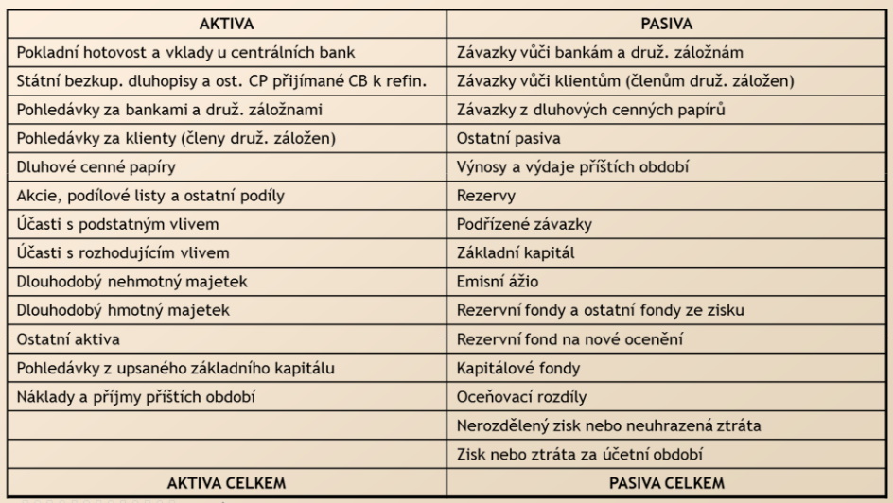
Rozvaha obchodní banky

Slide 16
Podrozvaha
Poskytnuté a přijaté přísliby a záruky
Poskytnuté a přijaté zástavy
Pohledávky a závazky ze spotových operací
Pohledávky a závazky z pevných termínových operací
Pohledávky a závazky z opcí
Odepsané pohledávky a závazky
Hodnoty předané a převzaté do úschovy, správy a k uložení
Hodnoty předané a převzaté do obhospodařování

Slide 17
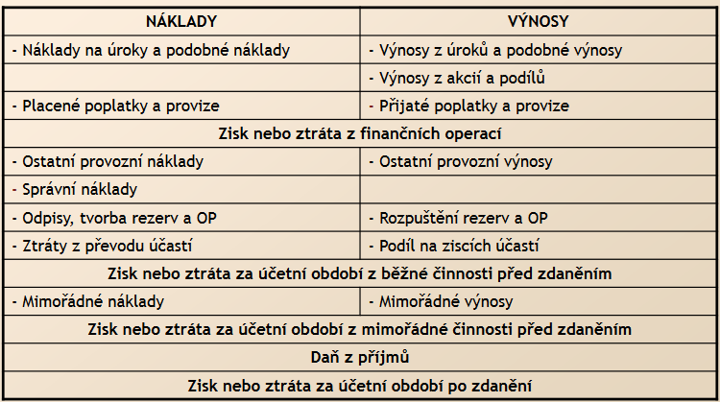
Výkaz zisku a ztráty

Slide 18
Finanční ukazatele
Základem hodnocení finanční situace každého podniku a také banky jsou poměrové finanční ukazatele.
Mezi nejpoužívanější patří
Rentabilita celkového kapitálu – ROA (Return On Assets)
ZISK/AKTIVA * 100
  Celková efektivita podniku tzv. produkční síla, uvádí se v %
Rentabilita vlastního kapitálu – ROE (Return On Equity)
ZISK/VLASTNÍ KAPITÁL * 100
  Výnosnost kapitálu, uvádí se v %
Ziskové rozpětí – PM (Profit Margin)
ZISK/VÝNOSY * 100

Slide 19
Centrální banka (obecně)
Banka, která se nějakým způsobem odlišuje od ostatních bank v dané zemi
  Zpravidla má nějakou „extra“ funkci,
    provádí opatření a činnosti, která žádná jiná banka v zemi provádět nesmí (nemůže)
  Definiční znaky CB
    Emisní monopol
    Provádění měnové politiky
    Regulace bankovního systému
Důvody vzniku centrální banky?

Slide 20
Samostatnost a nezávislost CB
Základní faktor determinující úspěšnost regulace, nebo-li měnové politiky.
Samostatnost je chápána ve smyslu nezávislosti na vládě a jejím rozhodování.
Znaky samostatnosti
  Personální nezávislost (bankovní radu jmenuje prezident a odvolat člena je možné pouze na základě zákonných podmínek)
  Institucionální nezávislost (bankovní rada nesmí při rozhodování přijímat žádné pokyny od kohokoliv)
  Funkční nezávislost (autonomie při realizování inflačních cílů a nástrojů)
  Finanční nezávislost (zákaz financování veřejného sektoru)
  Transparentnost (veřejné informace, které jsou pravidelně zveřejňovány)
Absolutní samostatnost však neexistuje! CB musí respektovat existující ekonomickou situaci a celkovou hospodářskou politiku.

Slide 21
ČNB
Řídící orgán ČNB: bankovní rada
  Členové bankovní rady:
    guvernér (Jiří Rusnok),
    dva víceguvernéři (Marek Mora a Tomáš Nidetzký)
    a další čtyři členové (Vojtěch Benda, Oldřich Dědek, Tomáš Holub, Aleš Michl)
  Všichni jmenování prezidentem ČR na šestileté období
Cíle ČNB
  Primární cíl: péče o cenovou stabilitu
  Sekundární cíl:
    podporovat obecnou hospodářskou politiku vlády vedoucí k udržitelnému hospodářskému růstu (růst HDP, nízká nezaměstnanost,…)

Slide 22
ČNB
V souladu se svým hlavním cílem ČNB:
  Emituje hotovostní peníze (bankovky a mince)
  Určuje a provádí měnovou politiku
  Zajišťuje regulaci a dohled nad finančním trhem
  Provádí analýzy vývoje finančního systému
  Poskytuje bankovní služby státu a veřejnému sektoru
  Zpracovává a vytváří statistické informace
  Provádí operace spojené s emisemi státních dluhopisů a investicemi na finančních trzích
  Povoluje činnost nově vznikajícím bankám na našem území

Slide 23
Funkce centrální banky (ČNB)
Makroekonomické funkce
Provádění měnové politiky
  Expanzivní vs. restriktivní – implikace pro reálnou ekonomiku ??
  Nástroje: přímé vs. nepřímé (více později)
Emise hotovostních peněz
  Emisní monopol – ČNB má výhradní právo na vydávání bankovek a mincí
  ČNB stanovuje nominální hodnotu, rozměry hmotnost, materiál a vzhled
  Dozoruje ochranu, bezpečnost ale i ničení vyřazených peněz
  Vývoj nových ochranných prvků
Devizová politika
  ČNB spravuje devizové rezervy státu
    Udržuje hodnoty devizových rezerv
    Ovlivňuje úroveň a pohyb měnového kurzu domácí měny
  ČNB obchoduje se zlatem a dalšími devizovými prostředky
  Povoluje výkon směnárenské činnosti

Slide 24
Funkce centrální banky (ČNB)
Mikroekonomické funkce
Banka bank – ČNB vystupuje vůči ostatním bankám jako jejich bankéř
  Přijímá vklady od bank a poskytuje jim úvěry (více později v rámci nástrojů CB)
  Vede bankám účty a provádí zúčtování mezi nimi (clearingové centrum)
  Povinnost bank ukládat u CB PMR (regulace množství disponibilních vkladů) – více viz Mankiw: multiplikátor depozit
  Úvěry od ČNB jsou formou bezhotovostních peněz – proč je KB poptávají ??
    Úroková sazba je relativně nízká
    Úvěr od ČNB je levnější než úvěr z mezibankovního trhu (sazba PRIBOR)
Banka státu (vlády)
  ČNB vede účty státního rozpočtu
  Spravuje státní dluh (poskytuje a splácí úvěry státu, platí úroky, emituje pokladniční poukázky
  a dluhopisy)
  Poskytuje úvěry státnímu rozpočtu (pozn. porovnat s monetizací dluhu

Slide 25
Funkce centrální banky (ČNB)
Regulace a dohled nad bankovním sektorem
  Dohled na činností bank a nad bezpečným fungováním bankovního systému
  Uděluje bankám povolení k podnikání
  Kontroluje dodržování předpisů, při dlouhodobém nedodržování může bankám pozastavit činnost či zrušit oprávnění
Reprezentace státu v měnové oblasti
  Reprezentace státu v otázkách měnové politiky (IMF, WB,…)
  Informuje veřejnost o měnovém vývoji, o hlavních problémech
  a způsobech řešení

Slide 26
Nástroje CB v oblasti měnové politiky
Zajímavost
  Často se setkáte s názorem, že (česká) monetární politika je chápána jako protiinflační – tzn., že je orientována na cíl v podobě stabilní cenové hladiny
  Jestlipak víte, jaká je definice cenové stability dle ČNB ???
Dělení nástrojů ČNB:
  Přímé (administrativní) – silné regulační zásahy do fungování ekonomiky, tržně nekonformní a zřídka používané
    Pravidla likvidity
    Úvěrové stropy (kontingenty) – absolutní vs. relativní
    Limity úrokových sazeb
    Povinné vklady (cíl: získat kontrolu nad pohybem peněžních prostředků bank)

Slide 27
Nástroje CB v oblasti měnové politiky
Nepřímé nástroje – tržně konformní
  PMR – každá banka musí držet určité procento z vkladů jako rezervu
  na účtech CB (v ČR 2%) s cílem ovlivnit peněžní multiplikátory
    Povinné pro domácí i zahraniční banky a jejich pobočky
  Diskontní nástroje
    Diskontní sazba
    2T repo sazba
    Lombardní sazba
  Operace na volném trhu
    Nákup a prodej vládních CP (klasicky dluhopisy) od soukromých subjektů
  Devizové intervence
  Dohody, výzvy, doporučení

Slide 28
DISKONTNÍ NÁSTROJE
Úrokové míry patří k důležitým ekonomickým ukazatelům.
CB zpravidla vyhlašují tři oficiální sazby.
ČR – základní sazby ČNB
  diskontní sazba 0,05 % (od 27.3.2020)
  2T Repo sazba 0,25 % (od 11.5.2020)
  lombardní sazba 1,00 % (od 11.5.2020)
  https://www.cnb.cz/cs/menova-politika/mp-nastroje/

Slide 29
Diskontní sazba
Depozitní facilita poskytuje bankám možnost uložit přes noc u ČNB bez zajištění svou přebytečnou likviditu.
Diskontní sazba proto zpravidla představuje dolní mez pro pohyb krátkodobých úrokových sazeb na peněžním trhu.
Problém při změně diskontní úrokové sazby
  Snaha o regulaci množství peněz v oběhu
    ↑ diskontní sazby → záměr snížit množství peněz v oběhu → ↑ úrokových sazeb KB → ↑ přílivu kapitálu do země → růst množství peněz v oběhu → v rozporu s původním záměrem CB
  Diskontní sazba v dlouhodobém horizontu nepředstavuje operativní nástroj měnové politiky.

Slide 30
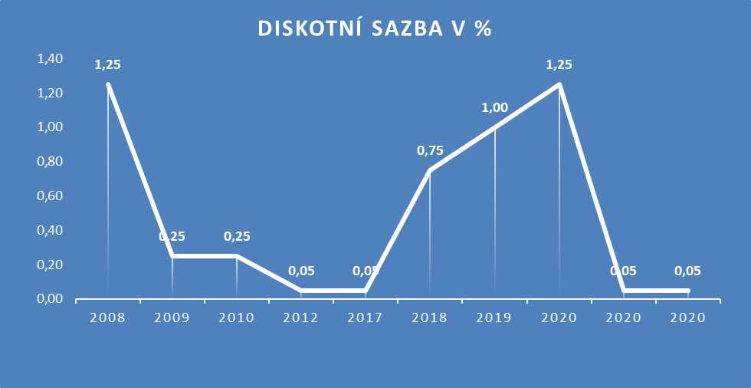

Slide 31
Repo sazba
Hlavní měnový nástroj má podobu repo operací prováděných formou tendrů. Při repo operacích ČNB přijímá od bank přebytečnou likviditu a bankám předává jako kolaterál dohodnuté cenné papíry. Obě strany se zároveň zavazují, že po uplynutí doby splatnosti proběhne reverzní transakce, v níž ČNB jako dlužník vrátí věřitelské bance zapůjčenou jistinu zvýšenou o dohodnutý úrok a věřitelská banka vrátí ČNB poskytnutý kolaterál. Základní doba trvání těchto operací je stanovena na 14 dní, proto je z hlediska měnové politiky chápána jako klíčová dvoutýdenní repo sazba (2T repo sazba). Slouží k odčerpání přebytečné likvidity na finančním trhu!
Vzhledem k systémovému přebytku likvidity v bankovním sektoru slouží repo tendry především k odčerpávání likvidity.

Slide 32
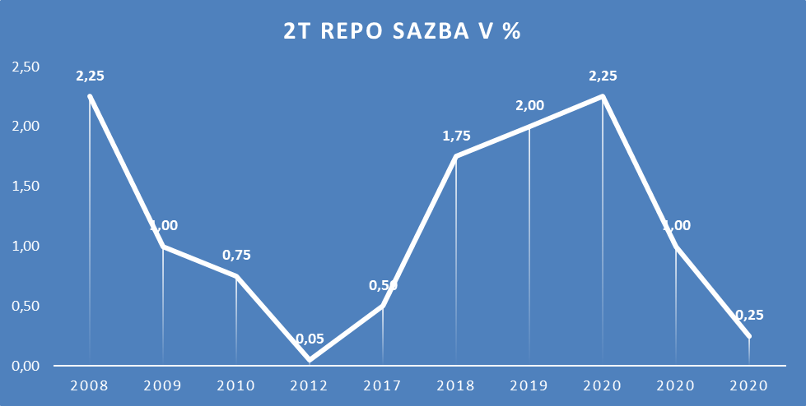

Slide 33
Lombardní sazba
Marginální zápůjční facilita poskytuje bankám, které mají s ČNB uzavřenou rámcovou repo smlouvu, možnost vypůjčit si přes noc od ČNB formou repo operace likviditu.
Minimální objem lombardního úvěru 10 mil. Kč
Vzhledem k trvalému přebytku likvidity je tato facilita bankami využívána minimálně.
Lombardní sazba představuje horní mez pro pohyb krátkodobých úrokových sazeb na peněžním trhu.
ČNB je kdykoliv oprávněna z mimořádných měnově politických důvodů dočasně omezit nebo zcela pozastavit poskytování lombardních úvěrů.

Slide 34
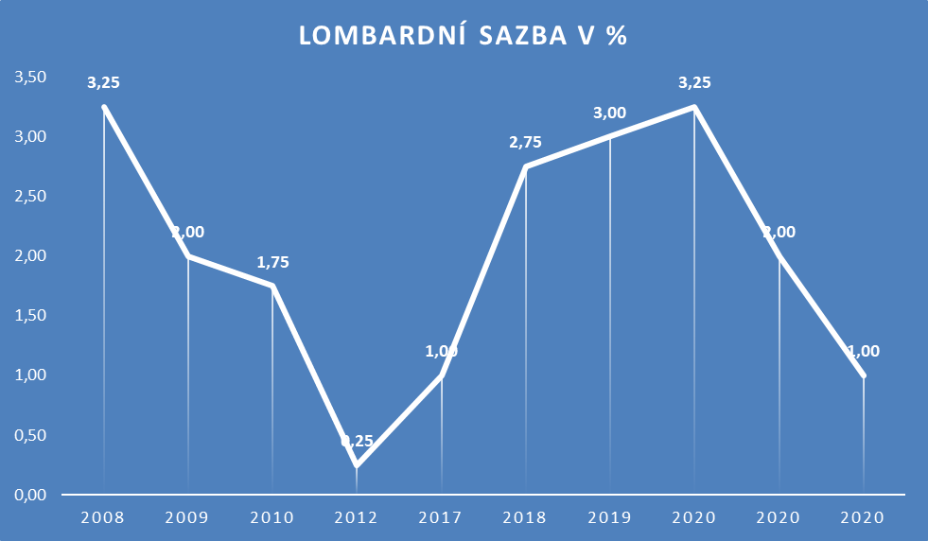

Slide 35
MEZIBANKOVNÍ ÚROKOVÉ SAZBY
Úrokové sazby jsou sjednávány individuálně mezi jednotlivými komerčními bankami.
Referenční banky kotují sazby „bid“ a „offer“ – jejich vývoj ovlivňuje v konečném důsledku do jisté míry vývoj sazeb klientských (depozit, úvěrů).
Sazba „bid“ – referenční banky jsou za ni ochotny přijímat od jiných referenčních bank mezibankovní depozita.
Sazba „offer“ – referenční banky jsou za ni ochotny prodat mezibankovní depozitum.
Ve skutečnosti by se obě sazby měly rovnat, protože realizovaný mezibankovní úvěr a depozitum je jedno a totéž, rozdíl je pouze v opačném pohledu obou stran obchodu.

Slide 36
MEZIBANKOVNÍ ÚROKOVÉ SAZBY
PRIBOR – Prague Interbank Offered Rate
  průměrná sazba, za kterou banky nabízí českém mezibankovním trhu peníze (likviditu)
  PRIBOR se používá často jako referenční sazba, tj. úrokové sazby u některých úvěrů komerčních bank jsou buď úplně, a nebo z části na sazbu PRIBOR vázané a odvíjí se od ní
EURIBOR
LIBOR

Slide 37
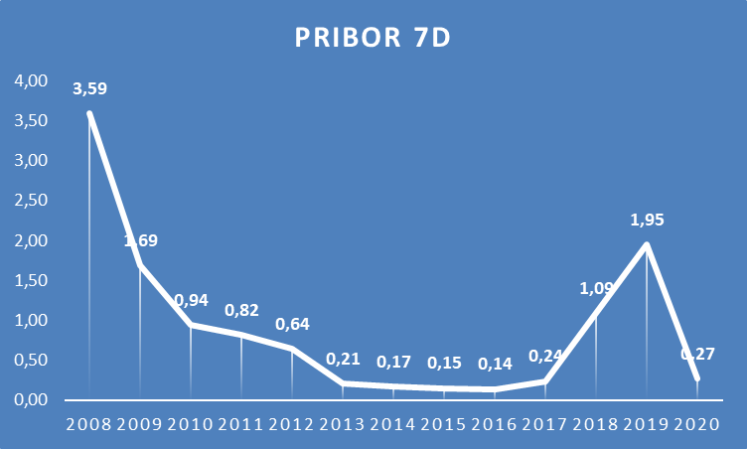

Slide 38
Význam úrokových sazeb na trhu mezibankovních depozit
Citlivě reagují na měnově politická opatření centrální banky a jiné vlivy.
Význam pro určování úrokových sazeb bankovních produktů.

Slide 39
Faktory ovlivňující úrokové sazby, za které banky poskytují úvěry a přijímají vklady
Faktory vnitřní
Faktory vnější
Náklady banky
Charakter a druh úvěrového obchodu
  Objem zapůjčeného kapitálu
  Doba splatnosti půjčky
Charakter klienta
  Riziko půjčky
Strategie banky
Úrokové míry CB
Mezibankovní úroková míra
Právní prostředí
Makroekonomické podmínky
Daňová politika státu
Výnos bezrizikových cenných papírů
Konkurenční prostředí

Slide 40
Regulace a dohled v bankovním sektoru
Jedna z nejdůležitějších činností centrálních bank
Koncipování pravidel a sledování jejich dodržování
Oblasti
  Podmínky vstupu do bankovnictví
  Plnění základních povinností bank (přiměřenost kapitálu, likvidita, úvěrová angažovanost, poskytování informací a transparentnost, ochrana před nelegálními praktikami),
  Povinné pojištění vkladů bank
  Banka poslední instance (kdy může CB pomoci bance v případě problémů s financemi)
Dohled na místě vs. dohled na dálku

Slide 41
Regulace a dohled v ČR
Od roku 2006 vykonává dohled nad finančním trhem ČNB podle zákona č. 6/1993 Sb., o České národní bance, ve znění pozdějších předpisů.
Provádí tedy dohled nad:
  Bankovním sektorem
  Družstevními záložnami,
  Kapitálovým trhem
  Pojišťovnictvím
  Penzijními společnostmi a fondy penzijních společností,
  Směnárnami
  A institucemi v oblasti platebního styku.
Každoročně uveřejňuje „Zprávu o výkonu dohledu nad finančním trhem“ a „Zprávu o finanční stabilitě“

Slide 42
Bankovní rizika a základní principy jejich řízení
Systém řízení rizik - hlavní složka finančního řízení bank.
Pro řízení bankovních rizik je nezbytné splnit dvě podmínky:
  Identifikovat rizika.
  Změřit rizika.
Správná identifikace, měření a řízení rizik patří k základním podmínkám efektivní činnosti banky.
Maximalizace zisku = nutnost přebírat určitá rizika

Slide 43
Nejdůležitější druhy bankovních rizik
úvěrové riziko,
tržní riziko,
likviditní riziko,
kapitálové riziko,
operační riziko.

Slide 44
Úvěrové riziko
Úvěrové riziko spočívá v tom, že klient banky nedodrží sjednané podmínky finanční transakce a bance tím vznikne finanční ztráta.
Příčiny úvěrového rizika můžeme rozdělit na dvě skupiny:
  interní příčiny, které jsou bezprostředně závislé na vlastních rozhodnutích banky, vyplývají ze špatných rozhodnutí banky o alokaci aktiv;
  externí příčiny, které jsou naopak v zásadě nezávislé na rozhodnutích banky a jsou dány celkovým vývojem ekonomiky, politickou situací apod.
Úvěrové riziko ovlivňuje ziskovost banky, likviditu a úrokové riziko.
Řízení úvěrového rizika – prověřování bonity klientů, využívání zajišťovacích instrumentů

Slide 45
Tržní riziko
Jedná se o riziko ztráty ze změn tržních cen v důsledku nepříznivých změn tržních podmínek, tj. nepříznivého vývoje úrokových měr (úrokové riziko), cen akcií (akciové riziko), cen komodit (komoditní riziko) či měnového kurzu (měnové riziko).
Tržní riziko můžeme rozdělit na:
  Úrokové riziko,
  Akciové riziko,
  Komoditní riziko,
  Měnové riziko.

Slide 46
Tržní riziko
Úrokové riziko
  Riziko změn tržních úrokových sazeb a jejich dopadu na zisk banky.
  Řízení
    přizpůsobení struktury aktiv a pasiv z hlediska jejich citlivosti,
    pomocí termínových operací.
Akciové riziko
  Riziko ztráty ze změn cen nástrojů citlivých na ceny akcií.
  Řízení – diverzifikace.

Slide 47
Tržní riziko
Komoditní riziko
  Riziko ztráty ze změn cen nástrojů citlivých na ceny komodit.
  Řízení – pomocí termínových operací.
Měnové riziko
Blízké úrokovému riziku. Vyplývá pro banku ze změn měnových kurzů.
  Řízení
    přizpůsobení struktury aktiv a pasiv z hlediska jejich citlivosti,
    pomocí termínových operací.

Slide 48
Likviditní riziko
Schopnost dostát v každém okamžiku svým splatným závazkům, zejména potom schopnost kdykoli vyplatit v požadované formě splatné vklady klientů.
Likvidita úzce souvisí se ziskem banky a s ostatními bankovními riziky.
Řízení:
  Strana aktiv – vytvářet takové portfolio, které bance zajišťuje dostatek likvidních prostředků,
  Strana pasiv – mít k dispozici takové instrumenty, pomocí nichž může banka v případě potřeby získat likvidní prostředky.

Slide 49
Kapitálové riziko
Riziko nedostatečné výše vlastního kapitálu vzhledem k pokrytí ztrát banky.
Pro banku je důležitá absolutní výše vlastního kapitálu. Stejně důležité je i stanovení kapitálové přiměřenosti ve vztahu k rizikům, která bankovní podnikání obsahuje.
Kapitálová přiměřenost
  změření rizik daného subjektu a stanovení odpovídající minimální úrovně kapitálu. Kapitálová přiměřenost představuje ohodnocení bezproblémového chodu finanční instituce v budoucnosti, tj. je ukazovatelem finanční síly a důvěryhodnosti banky.
BASEL I, BASEL II, BASEL III

Slide 50
Operační riziko
transakční riziko, které je rizikem ztráty z prováděných operací v důsledku chyb zaměstnanců, chyb vyplývajících ze složitosti produktů a neschopnosti současných systémů je provádět, chyb v zaúčtování a ve vypořádání obchodů apod.;
riziko operačního řízení, které je rizikem ztráty z chyb v řízení aktivit ve front, middle a back office; jedná se o neidentifikovatelné obchody nad limit, neautorizované obchodování jednotlivými obchodníky, podvodné operace, praní peněz, neautorizovaný přístup k systému;
riziko systému je rizikem ztráty z chyb v systémech podpory; jedná se o chyby v počítačových programech, o nesprávné a opožděné podávání informací vedení apod.
Toto riziko je jen velmi obtížně kvantifikovatelné.

Slide 51
Basilejský koncept kapitálové přiměřenosti
1988 Basilejský výbor pro bankovní dohled působící při Bance pro mezinárodní platby vydal první koncept kapitálové přiměřenosti tzv. Basilejskou kapitálovou dohodu – BASEL I
První sjednocení pravidel kapitálové přiměřenosti – minimální požadavek na kapitál bank a způsob jeho měření.
Tento dokument se zabýval pouze úvěrovým rizikem bank a stanovil poměr regulatorního kapitálu k rizikově váženým aktivům banky na úroveň minimálně 8 %.
Tzn. velmi zjednodušeně při poskytnutí úvěru ve výši 1 000 Kč musí banka minimálně 80 Kč pokrýt ze svého kapitálu, zbylých 920 Kč použije z cizích zdrojů.

Slide 52
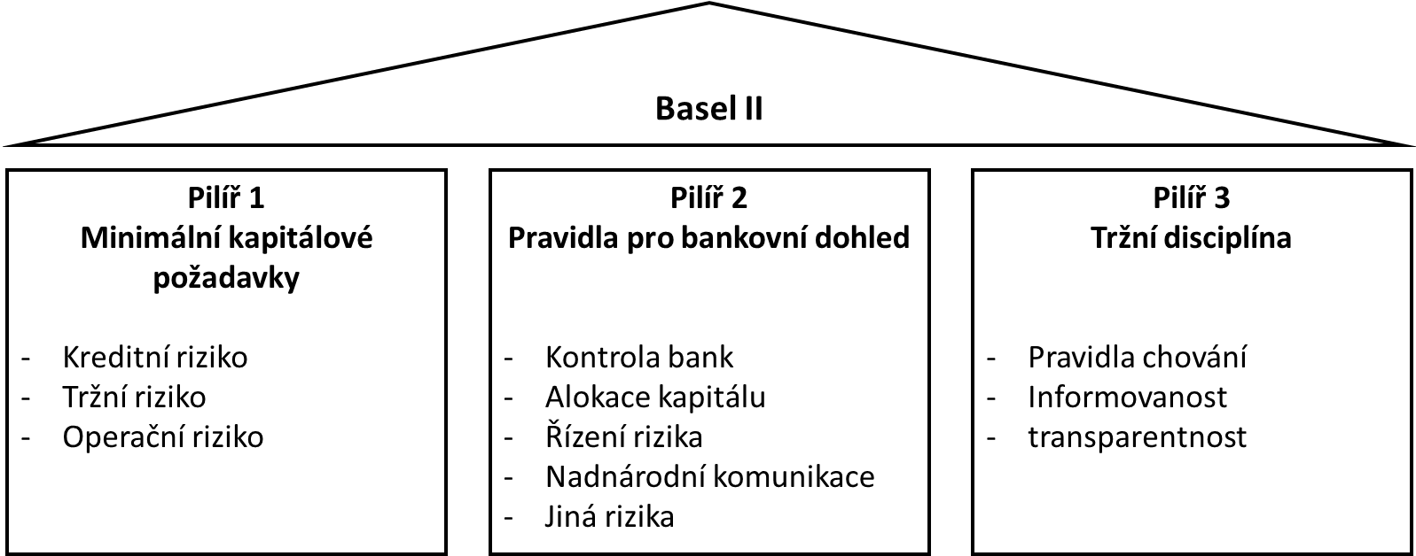
Basilejský koncept kapitálové přiměřenosti – BASEL II
BASEL II – Nová basilejská kapitálová dohoda
Reaguje na změny na finančních trzích a využívání nových finančních nástrojů
Podepsána 2004, implementována k 1.1.2007
Důraz kladen na zlepšování řízení rizik v bankách

Slide 53
Basilejský koncept kapitálové přiměřenosti – BASEL III
Finanční krize ukázala, že principy z BASEL II nejsou dostačující.
Vysoce riziková aktiva byla vyváděna z bilancí bank, banky vyplácely vysoké bonusy svým manažerům a dividendy akcionářům, což prohlubovalo nepříznivou situaci bank.
Implementace do evropské legislativy a národních legislativ od roku 2013, konečná implementace v r. 2019.
Cílem – zlepšit odolnost bank v krizových situacích.

Slide 54
Změny v BASEL III ve srovnání s BASEL II
Zpřísnění požadavků na kapitálovou přiměřenost
  Původních 8% bylo navýšeno na 10,5%, z čehož 2,5% tvoří tzv. konzervační polštář (conservation buffer) jako kapitálová rezerva. Tento požadavek může být navýšen o dalších 2,5%, maximální požadavek na kapitálovou přiměřenost činí tedy 13%.
Zahrnují se další ukazatele
  Maximální zadluženost, tj. minimální velikost vlastního kapitálu k bilančním a mimobilančním aktivům
  Požadavky na likviditu (globální standardy likvidity)
Regulace vyplácení dividend a bonusů
  V případě ekonomických problémů banky

Slide 55
Evropská centrální banka
Založena 1998 v souvislosti s vytvořením Evropské měnové unie.
Odpovídá za provádění měnové politiky v zemích eurozóny.
Co je to eurozóna?
Skládá se ze zemí, které přijaly společnou měnu euro.
Evropský systém centrálních bank (ESCB) vs. Eurosystém
ESCB je tvořen ECB a centrálními bankami všech zemí EU.
Eurosystém se skládá s ECB a národních centrálních bank eurozóny.
Oba tyto systémy fungují vedle sebe.

Slide 56
Evropská centrální banka
Konvergenční (maastrichtská) kritéria
  Kritérium cenové stability
  Kritéria dlouhodobé udržitelnosti veřejných financí (veřejný deficit a veřejný dluh)
  Kritérium stability kurzu měny a účasti v ERM II
  Kritérium stability dlouhodobých úrokových sazeb
Rozhodovací orgány
  Rada guvernérů – hlavní rozhodovací orgán, členové Výkonné rady a guvernéři národních centrálních bank států eurozóny
  Výkonná rada – zabývá se běžným chodem ECB, viceprezident a další čtyři členové
  Generální rada – poradní a koordinační úloha, prezident ECB, viceprezident ECB, guvernéři národních centrálních bank států eurozóny, rozhodovací orgán, sestavuje statistické výkazy a zprávy a činnosti ECB.

Slide 57
Bankovní unie
Byla vytvořena v reakci na finanční krizi v roce 2008 a následný státní dluh v eurozóně.
Cílem bankovní unie je zajistit, aby byl bankovní sektor v eurozóně a v celé EU stabilní, bezpečný a spolehlivý, a přispíval tak k finanční stabilitě, a aby:
banky měly silné postavení a byly schopny odolat případným budoucím finančním krizím;
se úpadek bank, které nejsou životaschopné, řešil bez nutnosti využít peníze daňových poplatníků a s minimálním dopadem na reálnou ekonomiku;
roztříštěnost trhu byla snížena harmonizovanými pravidly pro finanční sektor.
Součástí bankovní unie jsou všechny členské státy eurozóny. Členské státy EU mimo eurozónu se mohou k bankovní unii připojit tím, že naváží úzkou spolupráci s Evropskou centrální bankou.

Slide 58
Bankovní unie – 2 pilíře
Jednotný mechanismus dohledu
nadnárodní struktura EU pro bankovní dohled. Úkoly v oblasti dohledu nad finančními institucemi vykonává Evropská centrální banka v úzké spolupráci s vnitrostátními orgány dohledu.
Jednotný mechanismus pro řešení krizí
Jednotný mechanismus pro řešení krizí je systém zaměřený na účinné a efektivní řešení krizí finančních institucí, které nejsou životaschopné.
Tento fond má být používán v případě krizové situace banky a je plně financován evropským bankovním sektorem.

Slide 59
Bankovní unie – 2 pilíře
Jednotný mechanismus dohledu
nadnárodní struktura EU pro bankovní dohled. Úkoly v oblasti dohledu nad finančními institucemi vykonává Evropská centrální banka v úzké spolupráci s vnitrostátními orgány dohledu.
Jednotný mechanismus pro řešení krizí
Jednotný mechanismus pro řešení krizí je systém zaměřený na účinné a efektivní řešení krizí finančních institucí, které nejsou životaschopné.
Tento fond má být používán v případě krizové situace banky a je plně financován evropským bankovním sektorem.

Slide 60
Zdroje
Kantnerová, L. (2016). Základy bankovnictví: Teorie a praxe (1. vydání.). Praha: C.H. Beck.
Mejstřík, M. (2014). Bankovnictví v teorii a praxi (Vyd. 1.). V Praze: Karolinum.
Liška, P. (2014). Bankovní obchody (Vyd. 1.). Praha: Wolters Kluwer.
Revenda, Z. (2012). Peněžní ekonomie a bankovnictví (5. aktualiz. vyd.). Praha: Management Press.
https://www.consilium.europa.eu/cs/policies/banking-union/
https://www.ecb.europa.eu/home/html/index.en.html
www.cnb.cz

